Slide 1

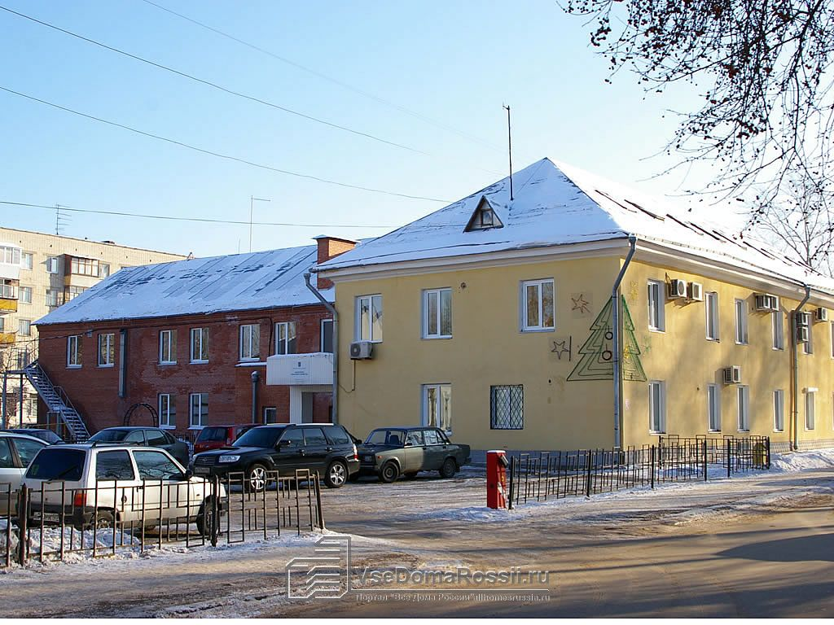
Администрация
городского округа Тольятти
ДЕПАРТАМЕНТ ГОРОДСКОГО ХОЗЯЙСТВА
О проекте бюджета на 2018 год

Slide 2
Цель и ресурсное обеспечение
Цель - Цель: Обеспечение реализации государственной и муниципальной политики в сфере городского хозяйства, направленной на обеспечение надежного, эффективного его функционирования и развития на территории городского округа Тольятти.
Ресурсное обеспечение
Бюджет городского округа Тольятти формируется с предельным дефицитом.
Департаменту городского хозяйства администрации доведен предельный объем бюджетных средств в сумме 651 113 тыс. руб. (62,6% от потребности)
Потребность в реализации поставленных перед Департаментом задач гораздо выше и на 2018 год составляет 1 040 250 тыс.руб.
2

Slide 3
Разработаны следующие муниципальные программы:
3

Slide 4
МП «Охрана, защита и воспроизводство лесов, расположенных в границах городского округа Тольятти, на 2014-2018 годы»
В рамках доведенных бюджетных средств возможно реализовать только часть поставленных задач.
При этом, некоторые виды работ, в виду отсутствия финансирования не предусмотрены, в том числе:
- на ликвидацию несанкционированных свалок с территорий лесных кварталов (потребность 1053 тыс.руб.);
- дополнение лесных культур, подготовка почвы под посадку лесных культур, посадка лесных культур, агротехнический уход за ранее посаженными лесными культурами, отвод и таксация лесосек (потребность 11 380 тыс.руб.);
- содержание 3 противопожарных водоемов (потребность 300тыс.руб.).
тыс. руб.
4

Slide 5
МП «Капитальный ремонт многоквартирных домов городского округа Тольятти
на 2014-2018 годы»
Необходимо дополнительное финансирование:
- на ремонт внутридомовых инженерных систем газоснабжения в сумме 7 350 тыс.руб. (3 МКД);
- на ремонт внутридомовых инженерных систем водоснабжения в сумме 1 857 тыс.руб. (5 МКД);
- на ремонт или замену лифтового оборудования, признанного непригодным для эксплуатации, ремонт лифтовых шахт в сумме 5 936 тыс.руб. (4 МКД);
тыс. руб.
- на комплекс мероприятий по капитальному ремонту общего имущества многоквартирных домов по восстановлению автоматизированных систем пожарной безопасности, средств пожаротушения, систем оповещения, дымоудаления, ограждающих конструктивных элементов на сумму 1 302 тыс.руб. (Революционная, 11);
- на диагностику внутридомового газового оборудования в сумме 4 650 тыс.руб. (19 МКД);
-на установку общедомовых приборов учета, в том числе сопутствующих работ по замене оборудования внутридомовых инженерных систем тепло – водоснабжения в сумме 26 692 тыс.руб. (50 МКД).
5

Slide 6
МП «Ремонт помещений, находящихся в муниципальной собственности городского округа Тольятти, на 2018-2022 годы»
В рамках доведенных бюджетных средств возможно реализовать только часть поставленных задач:
- замену бытового газоиспользующего оборудования - 813 тыс. руб. (52 газовые плиты и 5 газовых водонагревателей);
- установку индивидуальных приборов учета в муниципальных жилых помещениях – 300 тыс. руб. (85 шт. – ИПУ по ГВС и ХВС; 64 шт. ИПУ по электроэнергии).
тыс. руб.
Необходимо дополнительное финансирование:
- на проведение ремонтных работ в жилых помещениях, и приведение их в нормативное состояние, отвечающего требованиям Правил и норм технической эксплуатации жилищного фонда, санитарно – гигиеническим и иным требованиям – 14 487 тыс. руб. (в том числе на ремонт помещений расположенных по адресу: ул. Ворошилова, 55);
6

Slide 7
МП «Содержание и ремонт объектов и сетей инженерной инфраструктуры городского округа Тольятти на 2018 -2022 годы»
Отсутствует финансирование:
на инвентаризацию сетей ливневой канализации (оформление технической документации, постановка на государственный кадастровый учет) на сумму 409 тыс.руб.;
разработку концептуальных решений по системе ливневой канализации г.о.Тольятти на сумму 14 142 тыс.руб.;
на проектирование и монтаж дополнительных дождеприемников в существующих сетях ливневой канализации на сумму 18 590 тыс.руб.
тыс. руб.
7

Slide 8
МП "Тольятти - чистый город
на 2015-2019 годы"
Предусмотрено в малом объеме либо не предусмотрено финансирование:
на сбор, транспортирование и размещение отходов;
на удаление аварийно опасных, сухостойных и упавших деревьев;
на ликвидацию несанкционированных свалок;
на уход за зелеными насаждениями;
на ремонт покрытий проездов на территории муниципальных кладбищ.
- выполнение работ в рамках муниципального задания МБУ г.о.Тольятти "Парки города" доведено 36 303 тыс.руб. потребность – 41 547 тыс.руб., на выполнение работ по содержанию парков и пляжа Центрального района, акарицидную обработку, а так же на праздничные мероприятия городского округа;
- выполнение работ в рамках муниципального задания МБУ "Зеленстрой" доведено 77 482 тыс. руб., потребность – 117 935 тыс.руб., на выполнение работ по содержанию территорий жилых кварталов Центрального района, озеленению и подготовке мест праздничных мероприятий;
тыс. руб.
8

Slide 9
МП «Охрана окружающей среды на территории городского округа Тольятти на 2017-2021 годы»
Не предусмотрено финансирование на:
- ликвидацию несанкционированных свалок на территории городского округа – 44 616 тыс. руб.
- организацию конференции с участием предприятий, учреждений, организаций городского округа Тольятти «Проблемы экологии городского округа Тольятти и пути их решения» - 354 тыс. руб.
- предоставление информации о влиянии внешних источников шума на селитебную территорию - 440 тыс. руб.;
- предоставление информации о воздействии электромагнитных полей в селитебной территории - 440 тыс. руб.;
- обследование водных объектов (цепь Васильевских озер), расположенных на территории городского округа Тольятти для определения их статуса (озеро. Пруд. Обводненный карьер) - 400 тыс. руб.
тыс. руб.
- разработку генеральной схемы очистки территории городского округа Тольятти (мероприятие предусмотрено на 2-х летний период) - 4700 тыс. руб.
- организацию системы видеонаблюдения в местах образования несанкционированных свалок - 425 тыс. руб.
- обслуживание системы видеонаблюдения в местах образования несанкционированных свалок - 63 тыс. руб.
9

Slide 10
МП "Благоустройство территории городского округа Тольятти на 2015-2024 годы".
Необходимо дополнительное финансирование:
- На обеспечение комплексного благоустройства внутриквартальных территорий не предусмотрена доля софинансирования бюджета городского округа в размере 10% или 17 000 тыс. руб.;
- На обеспечение благоустройства общественных территорий городского округа не предусмотрена доля софинансирования бюджета в размере 5% или 16 000 тыс. руб. (реализация проектов: Молодежный б-р, б-р Гая, ул. К.Маркса, ул.Жилина, ул.Ушакова, Алея Славы (Центральная пл.);
- На благоустройство обзорного туристического маршрута по г.о. Тольятти – 2 268 тыс. руб.
тыс. руб.
10

Slide 11
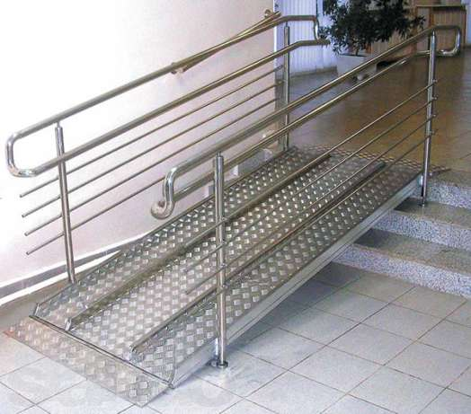
МП «Формирование беспрепятственного доступа инвалидов и других маломобильных групп населения к объектам социальной инфраструктуры на территории городского округа Тольятти на 2014 – 2020 годы»
Для создания условий доступности проживания инвалидам-колясочникам предусмотрены средства в объеме 1 796 тыс.руб. на оборудование подъездов многоквартирных домов пандусами (поручнями).
11

Slide 12
Другие вопросы в области жилищно-коммунального хозяйства
- расходы на содержание и коммунальные услуги (по договорам ренты) на общую сумму 460 тыс. руб.;
- расходы на содержание и коммунальные услуги временно свободных нежилых помещений на общую сумму 7 438 тыс. руб., потребность 24 867 тыс.руб.;
- расходы на содержание и коммунальные услуги временно свободных жилых помещений муниципального специализированного жилищного фонда, на общую сумму 6 124 тыс.руб.;
- расходы по сбору и доставке трупов в морг на сумму 3 575 тыс.руб.;
- оснащение зданий муниципальных учреждений автоматическими узлами регулирования температуры теплоносителя на сумму 50 000 тыс.руб.
12

Slide 13
БЛАГОДАРИМ
ЗА
ВНИМАНИЕ!

